Slide 1
EE215A Project: Router with Dijsktra & A*
Group 13
孟世杰 2022231101
唐恩慈 2024231046
姜亦宁 2024134014
Notes:
大家好，我们小组的Project是router， 我们分别采用了Dijsktra 和A*方法，分别对给出的不同的test file进行了测试，并将布线结果可视化进行了输出

Slide 2
PART 1
Algorithm Overview and Features
Contents
PART 2
Router Implementation
PART 3
Experimental results and Analysis
Notes:
我们的报告主要分为三个部分，第一个部分是介绍我们的布线算法以及他们的特点
第二个部分是介绍我们router的具体实现
第三个部分则是展现我们布线算法的结果和

Slide 3
PART 1
Algorithm Overview and Features
Notes:
首先我将介绍第一部分

Slide 4
Introduction: Algorithm Overview
Implemented two classic pathfinding algorithms: Dijkstra and A*
Finds optimal paths between two points on a two-layer circuit board (Direction definition: Up, Down, Left, Right, Layer Up, Layer Down)
Accounts for physical constraints: bend penalties, via penalties, and grid obstacles
Notes:
我们分别使用两种经典寻路算法：A*算法和Dijkstra算法进行布线，
在两层电路板上寻找连接两点的最优路径
考虑物理约束：弯曲惩罚、通孔惩罚和网格障碍

Slide 5
Introduction: Dijsktra VS A*
Goal: Finds the lowest-cost path from a start to a specific goal.
Feature | Dijkstra's Algorithm | A* Algorithm
Search Type | Uninformed | Informed
Basis | g(n) (Actual cost) | f(n) = g(n) + h(n) (Actual + Est.)
Guidance | No specific direction | Goal-oriented
Efficiency | Lower (more nodes explored) | Higher (fewer nodes if h(n) good)
Optimality | Guaranteed (non-negative edges) | Guaranteed (if h(n) admissible)
Primary Use | Single-source, all-nodes shortest | Specific start-to-goal shortest path
Notes:
DJ和A*两个算法最关键的区别就是相较于Dijkstra算法，A*算法是启发式的，具有目标导向，相对搜索效率更高，但是不能保证是全局最优解。

Slide 6
A* algorithm:
Add a heuristic function h(x,y) to accelerate the whole routing
Heuristic function: Consistent and Admissible
h(x,y,l) = Manhattan Distance to end + Bend Penalty + Via Penalty
Heap Adjust likes Dijsktra: Choose minimal cost -> Choose the minimal cost + h(x,y,l)
Notes:
对于A*算法而言，我们需要去设置一个合理的启发式函数， 我们的启发函数h(x,y)的设置就如ppt所示，
对于一个坐标点(x,y,l) 我们首先计算他到终点的Manhattan距离，
其次，我们也加入了弯曲惩罚和通孔惩罚
除此之外，我们的A*算法也沿用了Dijsktra的堆优化来保证速度。

Slide 7
PART 2
Router Implementation
Notes:
接下来我将介绍第二部分，router的具体实现

Slide 8
Router Implementation
Advanced Routing: preferred direction (layer1: vertical; layer2: horizontal) and repeat trying (no preference)
Maximum step limit: prevent overly long exploration
Priority queue: ensure most promising paths are explored first
Notes:
我们在router的具体实现时为了布线质量和速度还做了三点
首先，如果不使用路径偏好的方法，我们的布线会给后续布线引入更多的障碍。受到在版图中手动布线不同metal层方向垂直的启发，在我们的实现中，我们令Layer1 偏好垂直布线， Layer2偏好水平布线，如果布线失败了，那么我们再重新用不带预设方向的方法再进行一次布线。
其次，我们设定了最大搜索步数的限制以防止过长步数的探索。
最后，在实现的时候我们使用优先队列保证局部代价最短的路径被优先探索

Slide 9
PART 3
Experimental results and Analysis
Notes:
接下来我将介绍第三部分，实验结果与分析

Slide 10
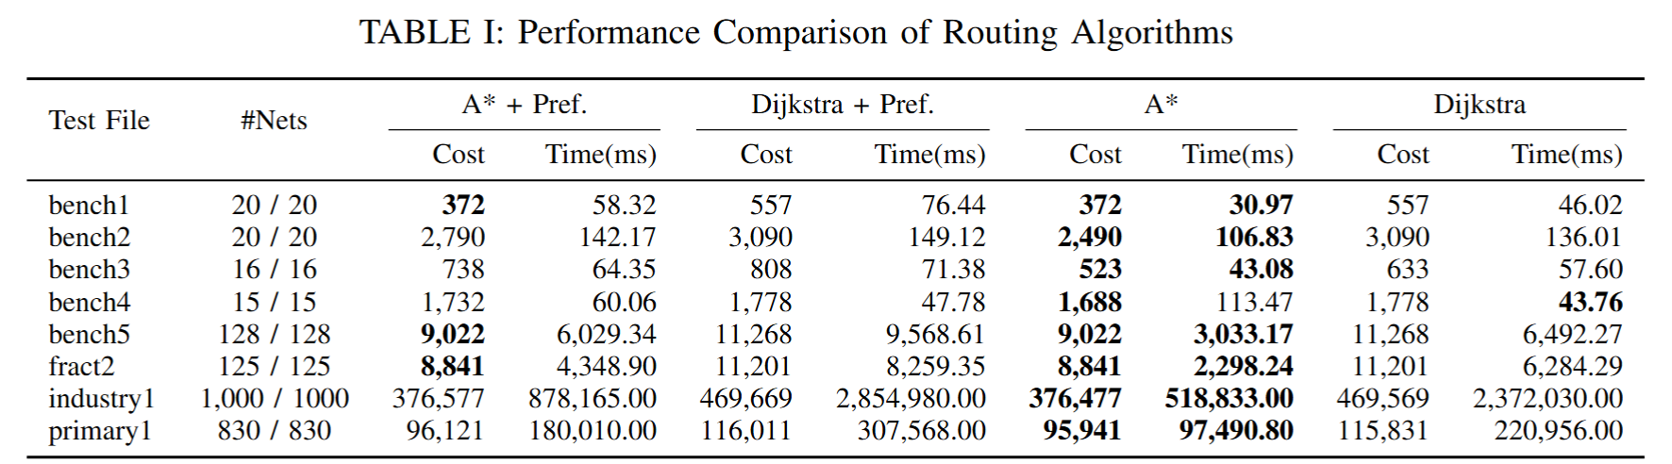
Performance Comparison
All methods are routed successfully in all test files.
Notes:
我们的四个方法在所有的test file中都不限成功了
其中，加粗的是每个test file中cost和布线时间的最小值。
我们可以看到A*算法的cost和布线时间都是最小的。
Dijistra算法由于没有考虑弯曲惩罚和穿孔惩罚所以cost比A*高。
为什么预设方向比没有预设方向布线时间长呢？
我们分析发现预设方向全部没有布线成功，最后还要使用不预设的方法重新布线。

Slide 11
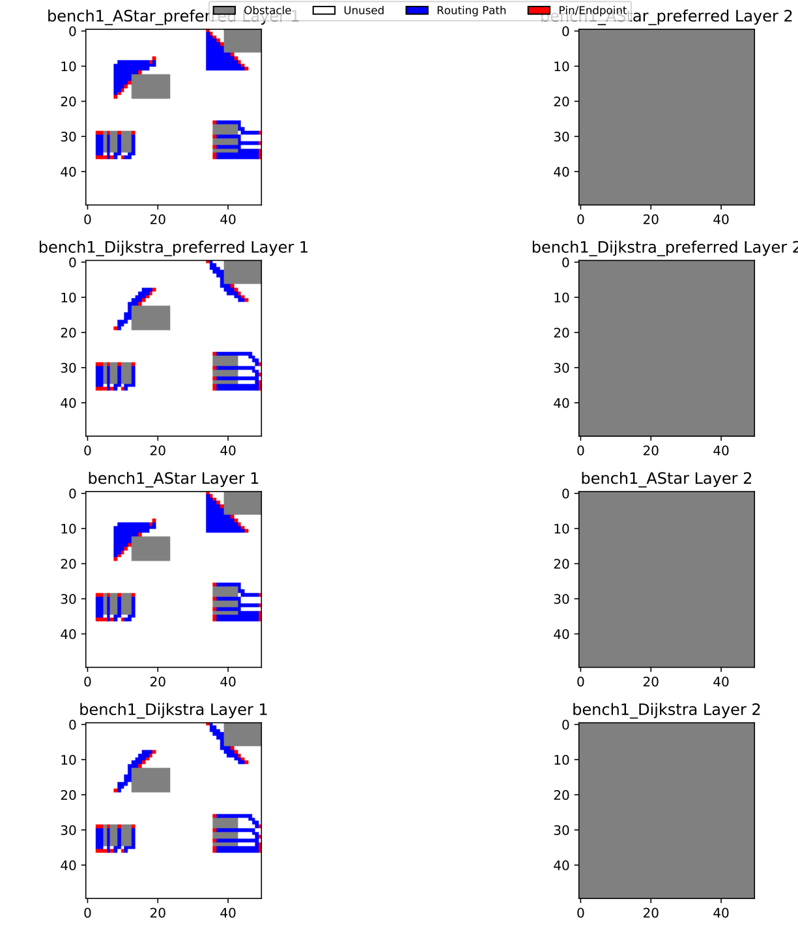
Results: Bench1
Notes:
最后我们简单对我们的布线结果进行了可视化的输出，
Bench1 是只有单层的layer

Slide 12
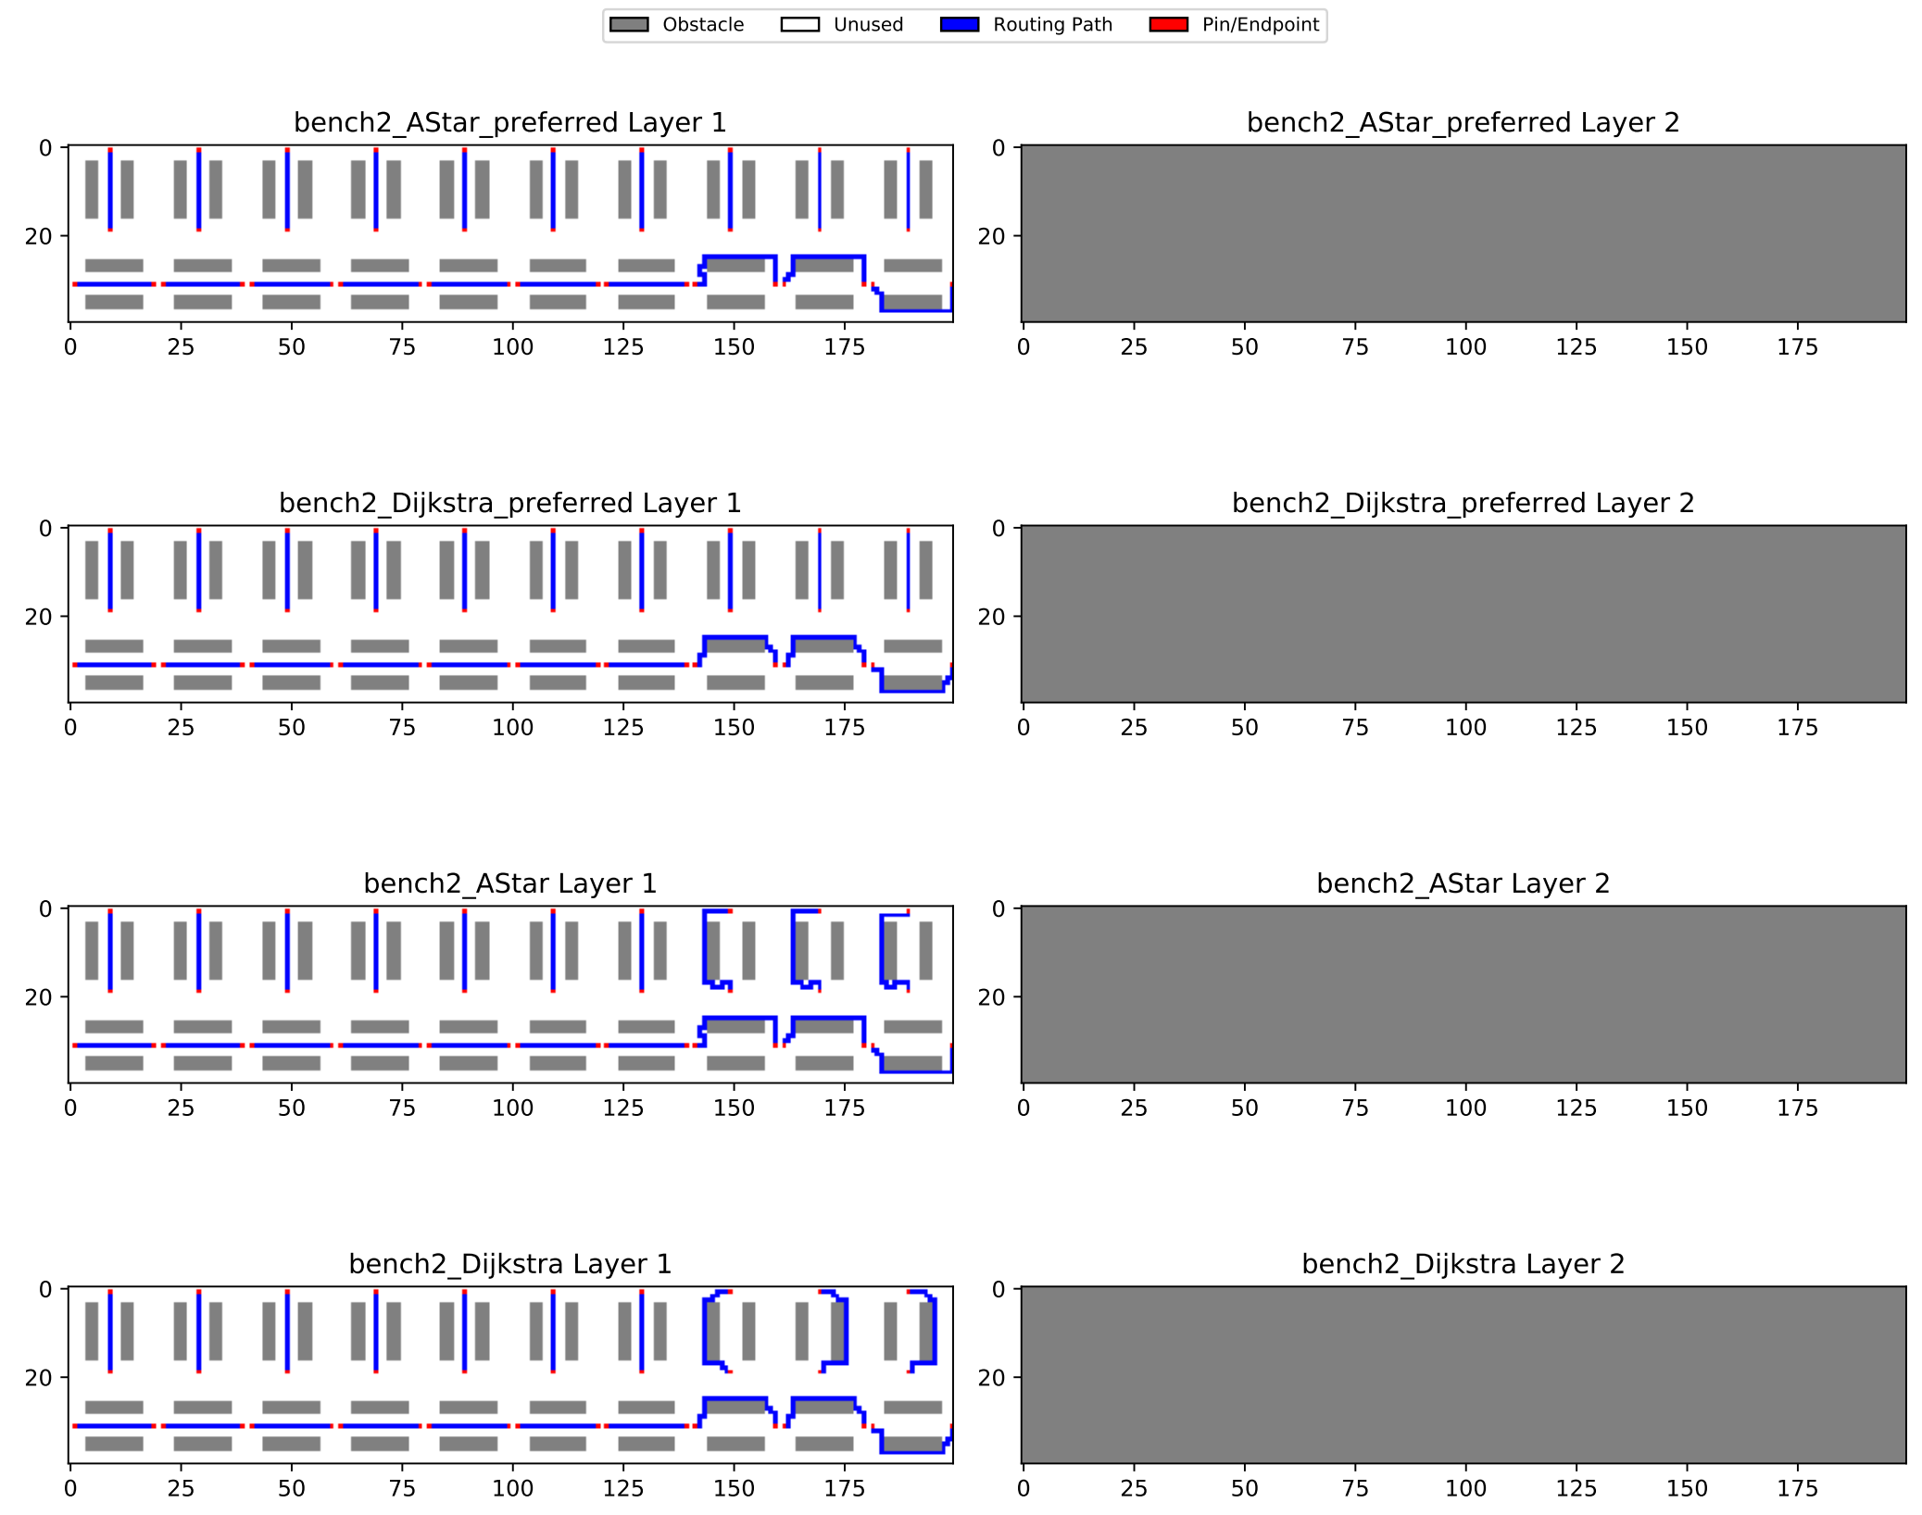
Results: Bench2

Slide 13
Results: Bench2

Slide 14
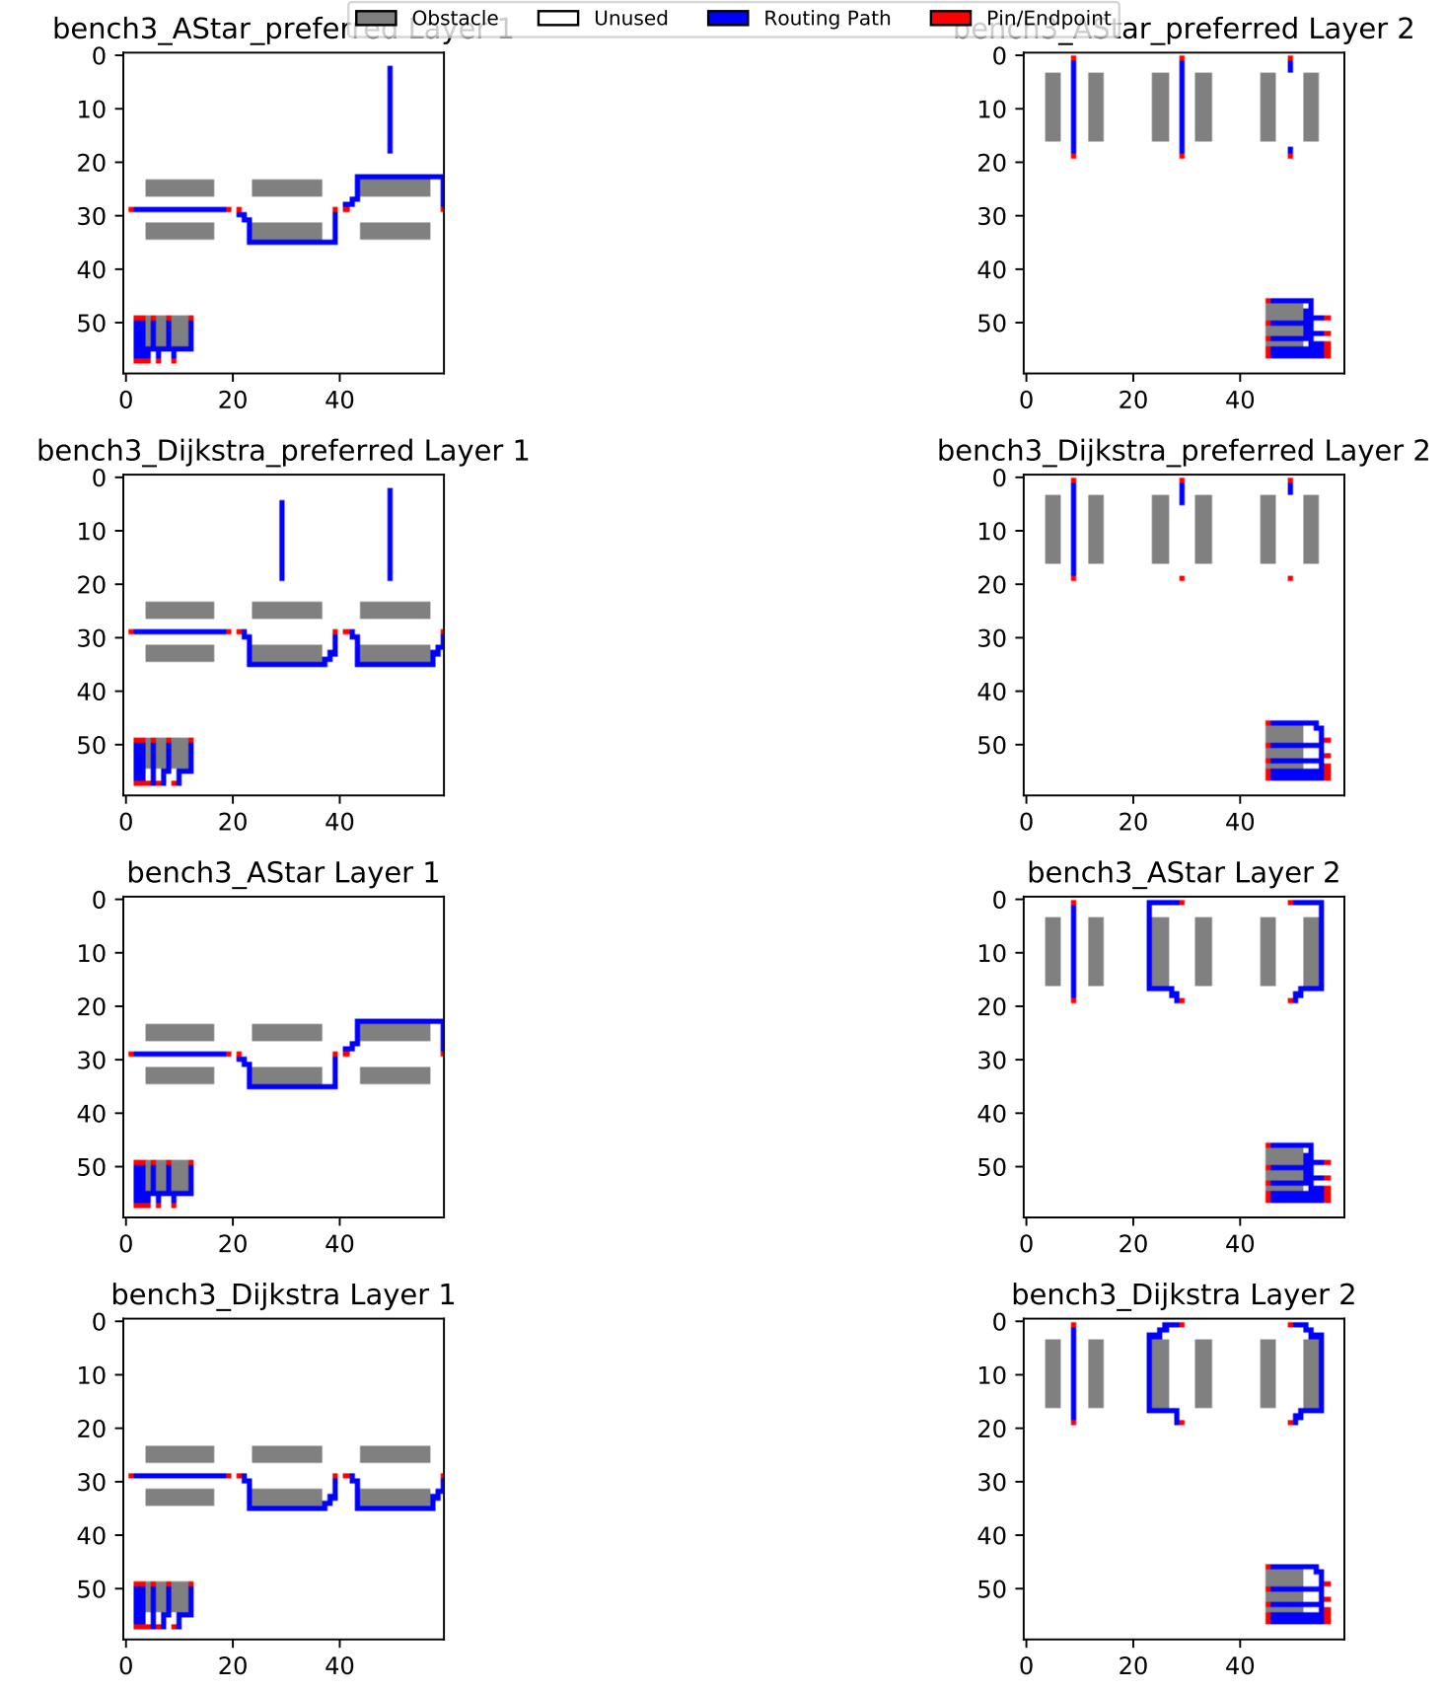
Results: Bench3

Slide 15
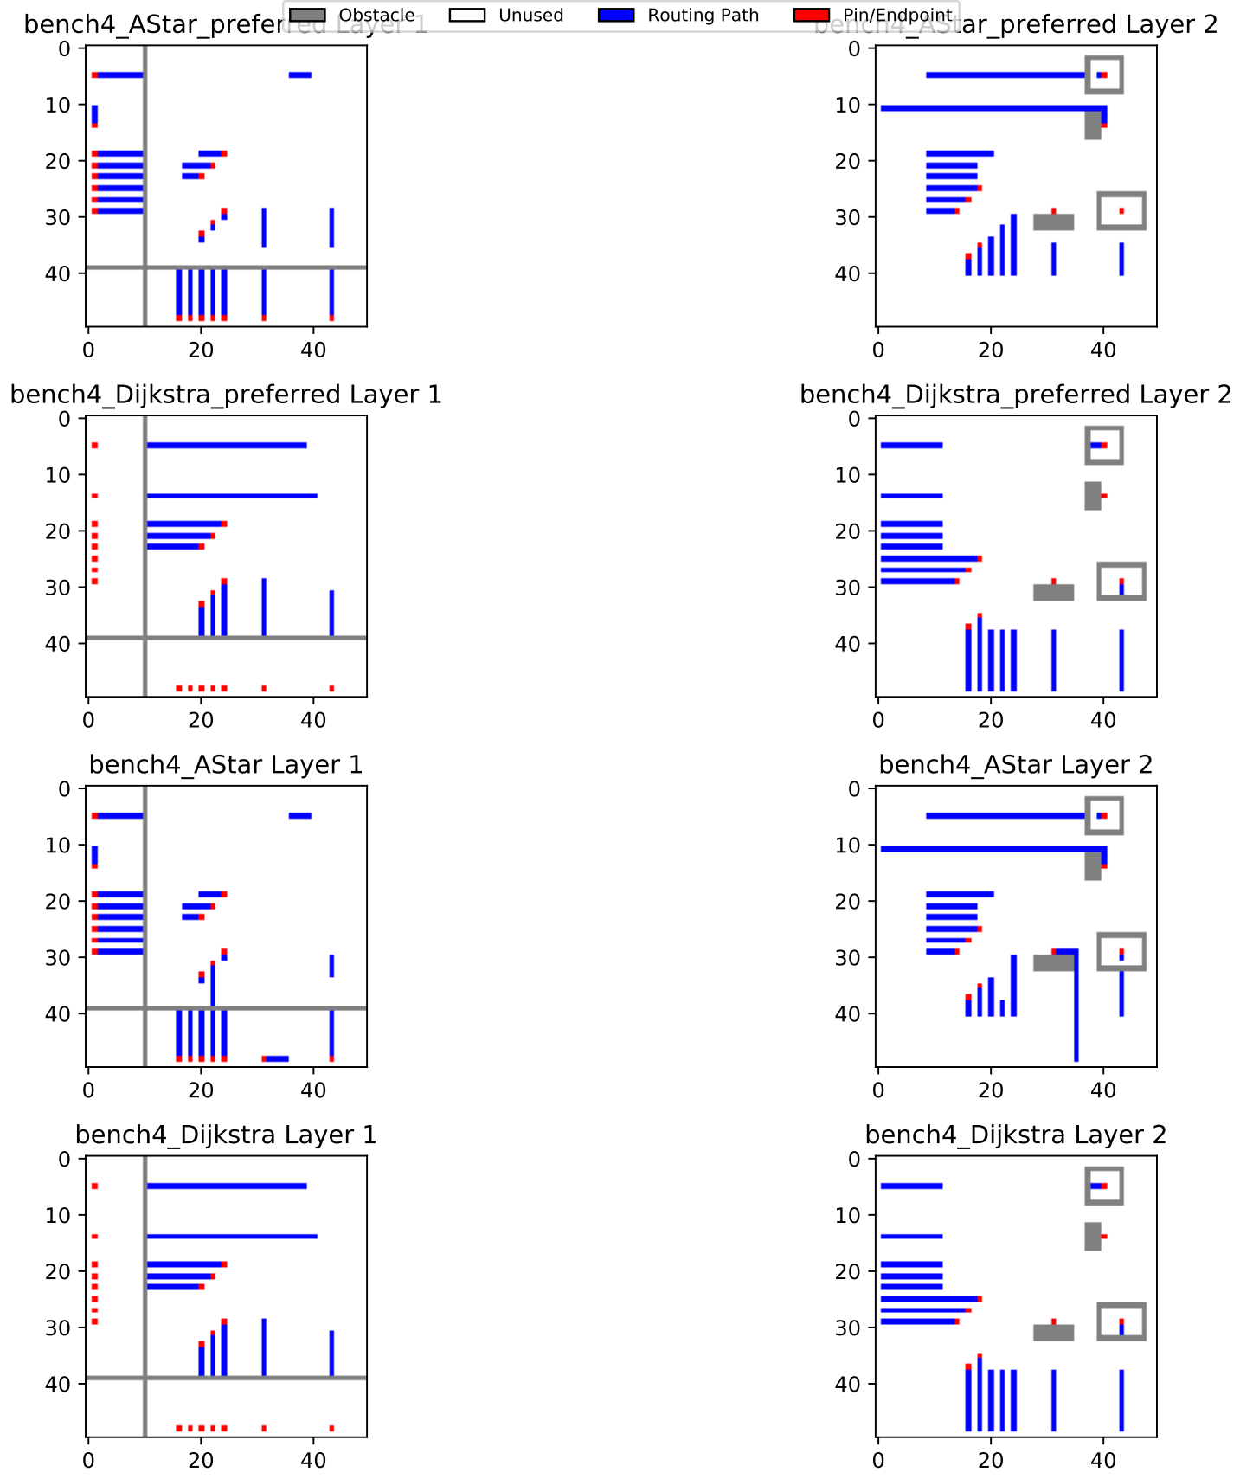
Results: Bench4

Slide 16
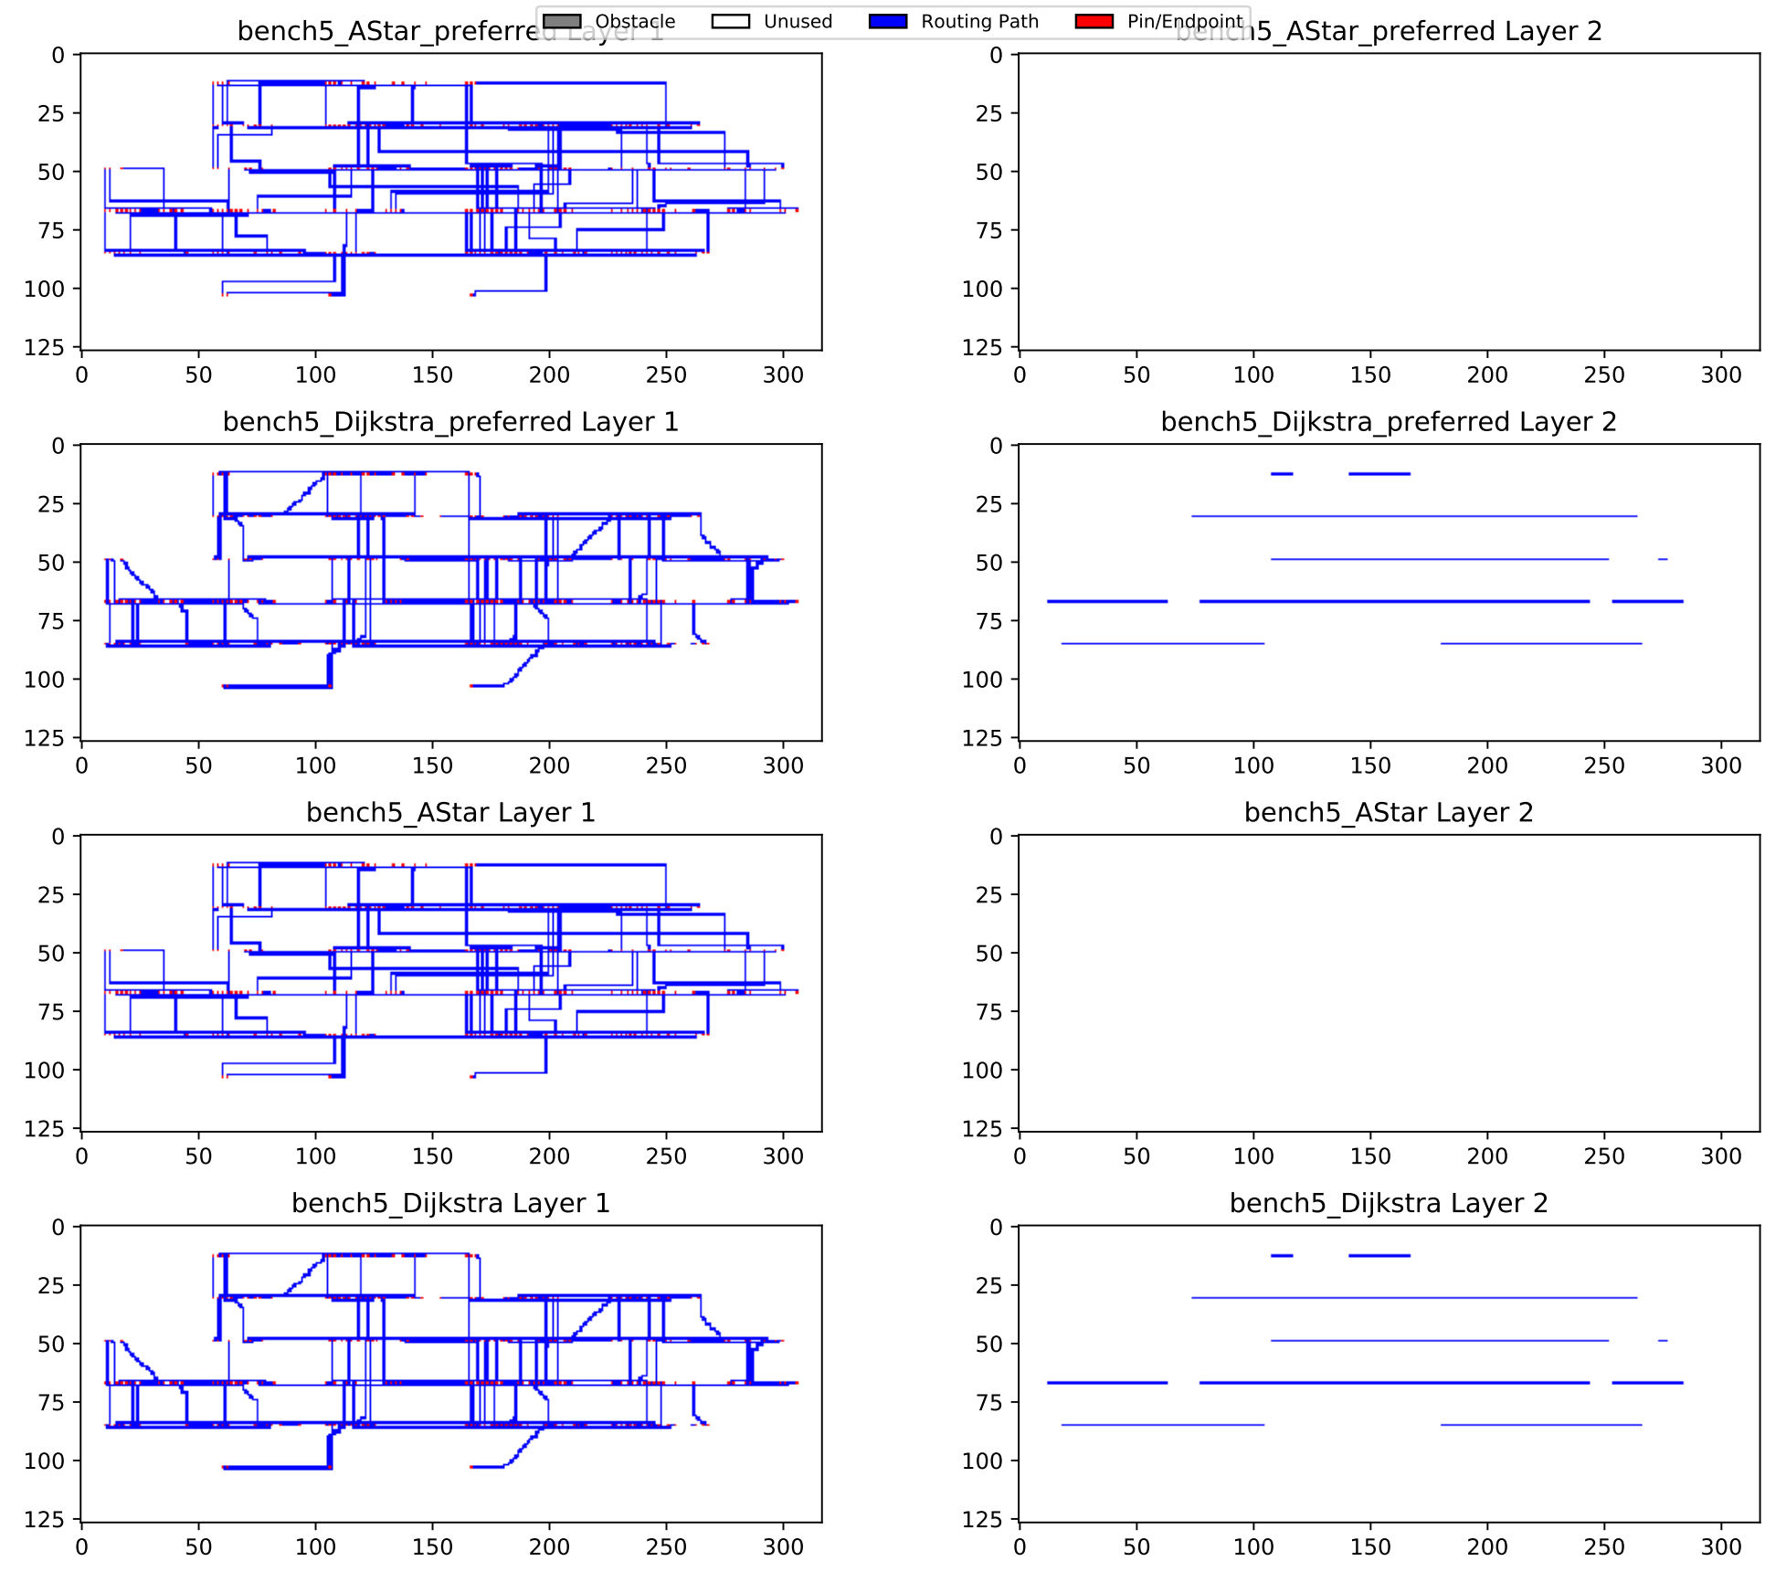
Results: Bench5

Slide 17
Results: Bench5

Slide 18
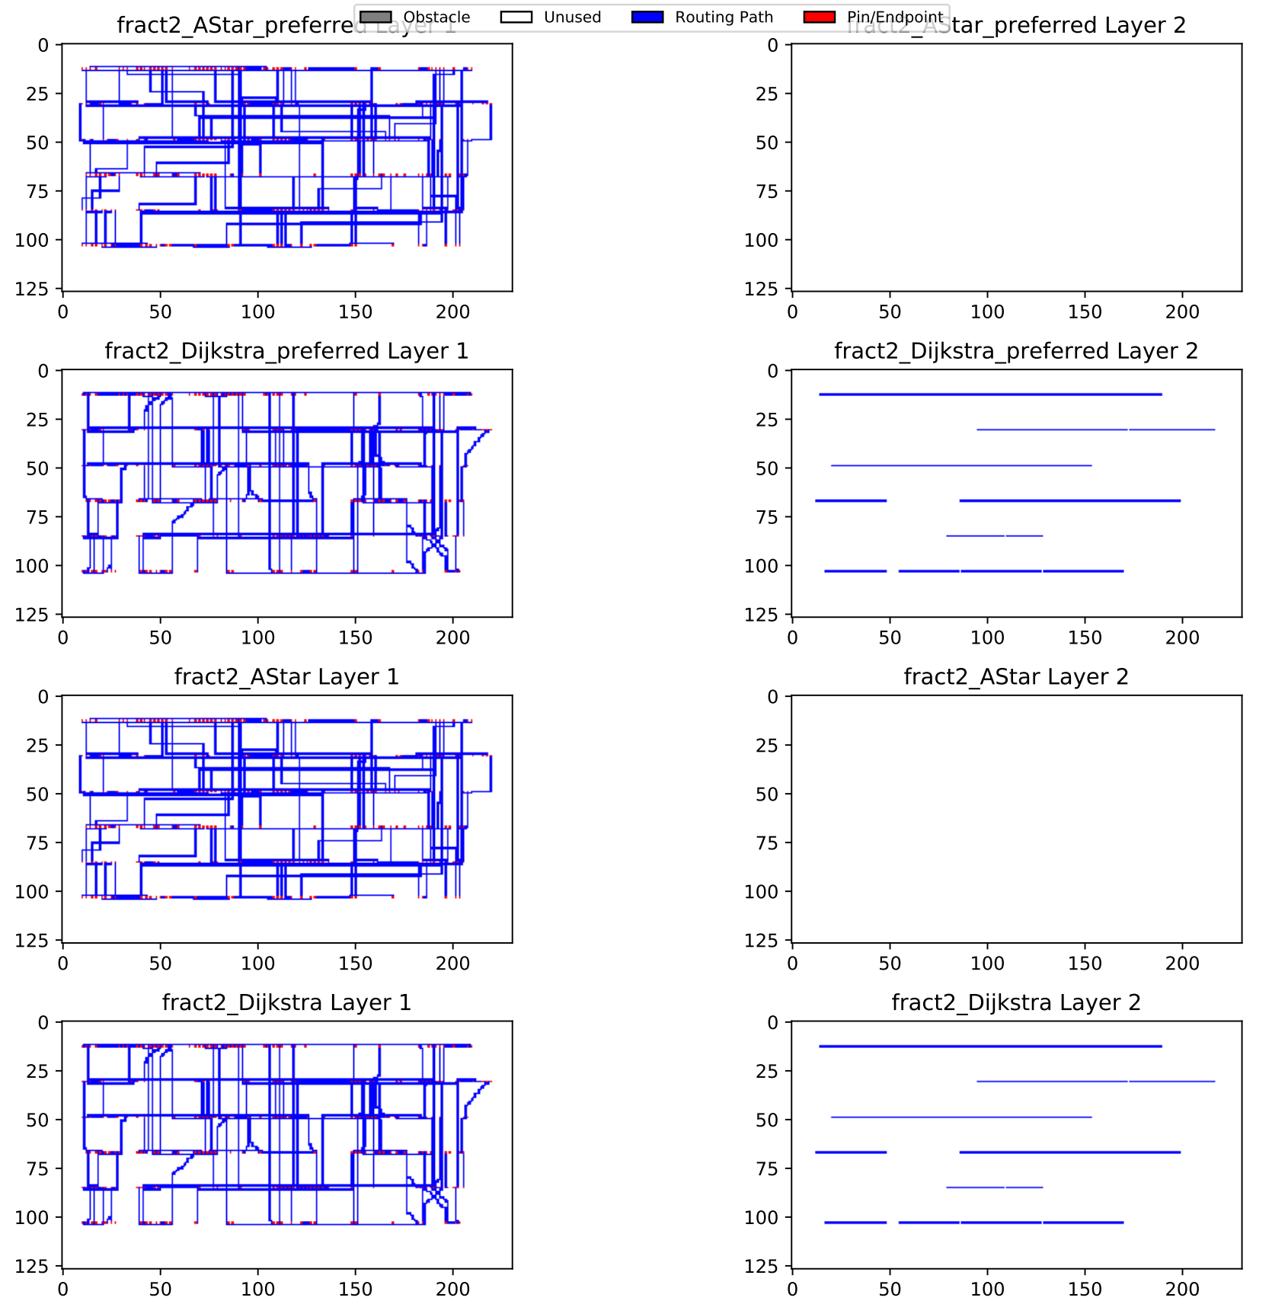
Results: Fract2

Slide 19
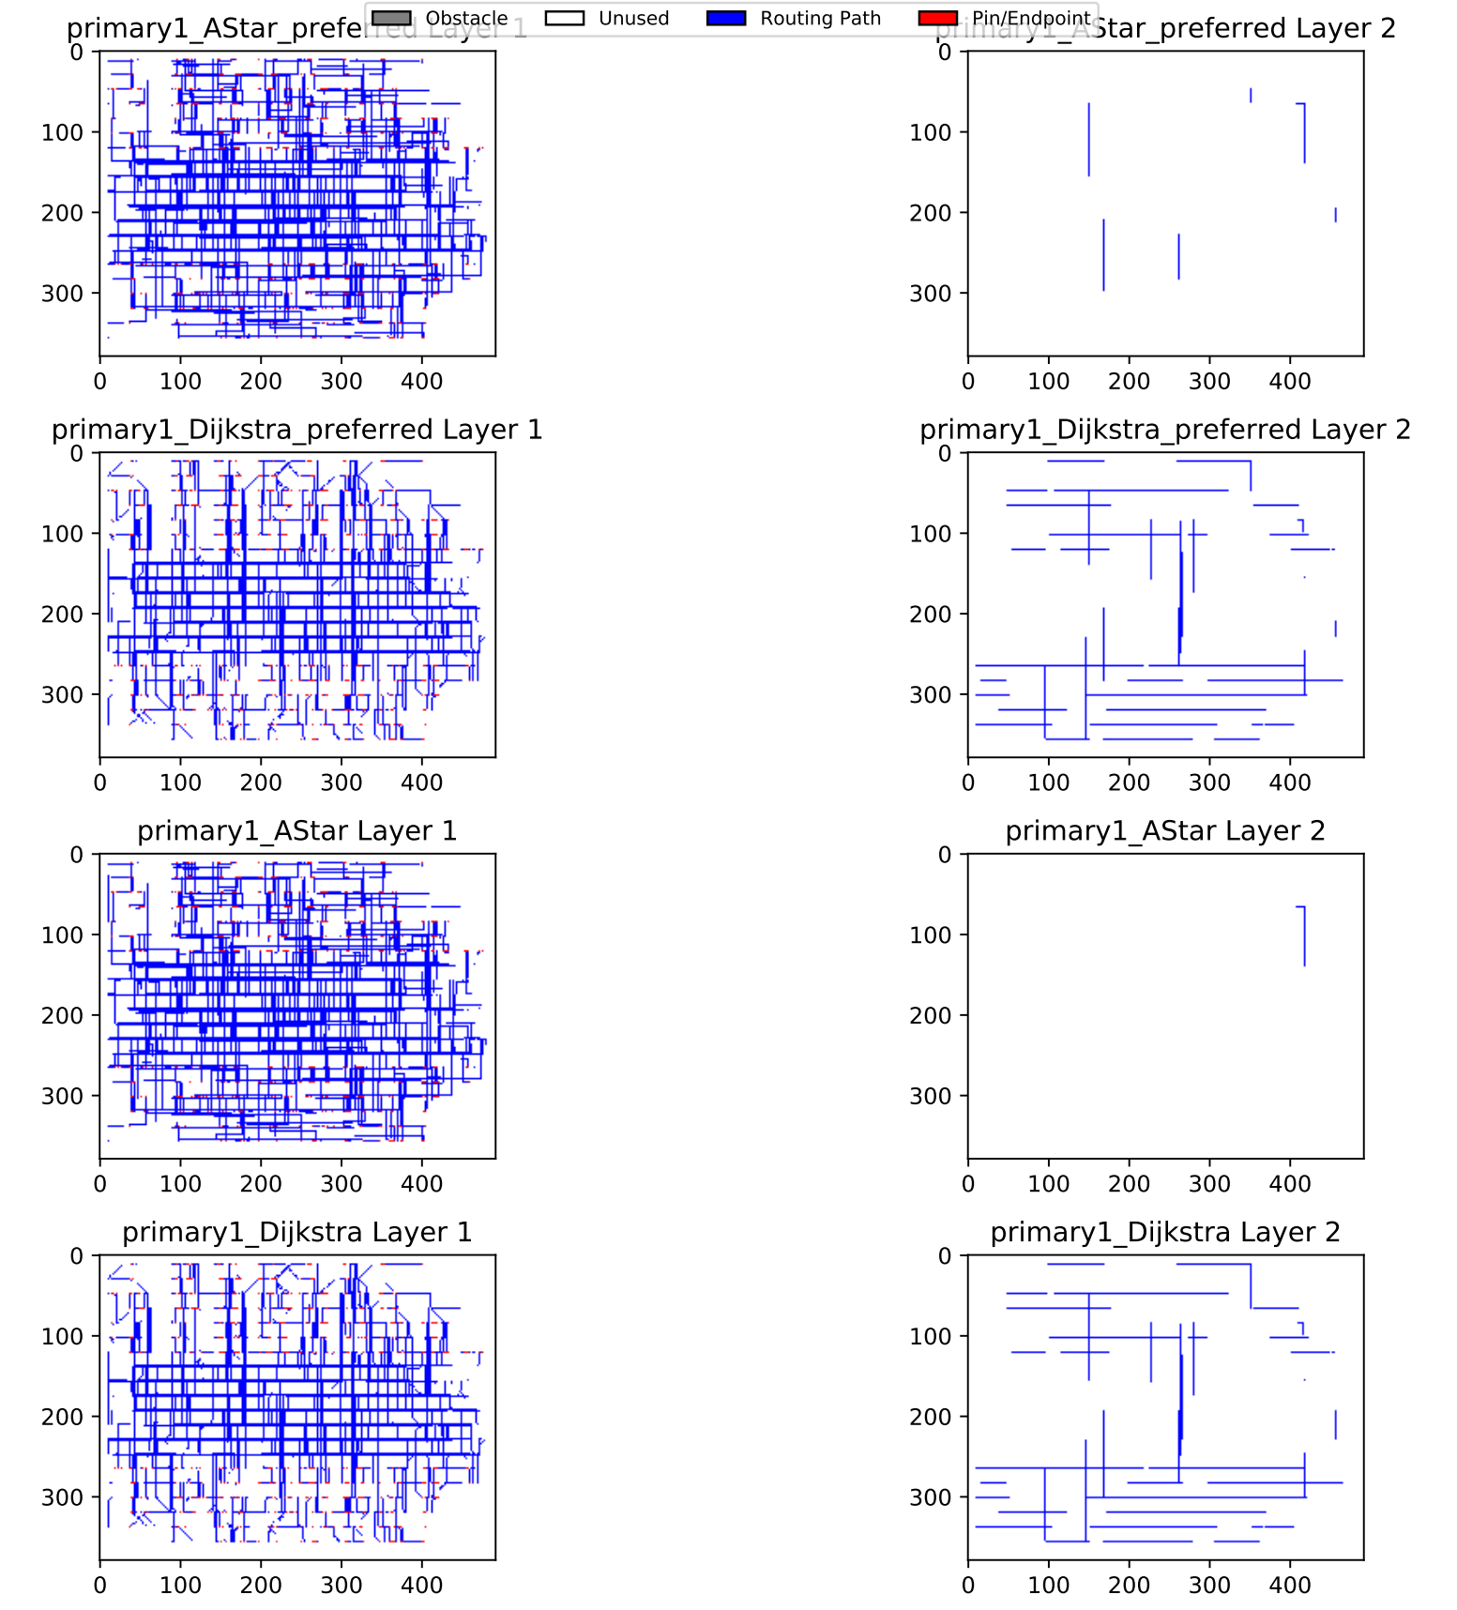
Results：Primary1

Slide 20
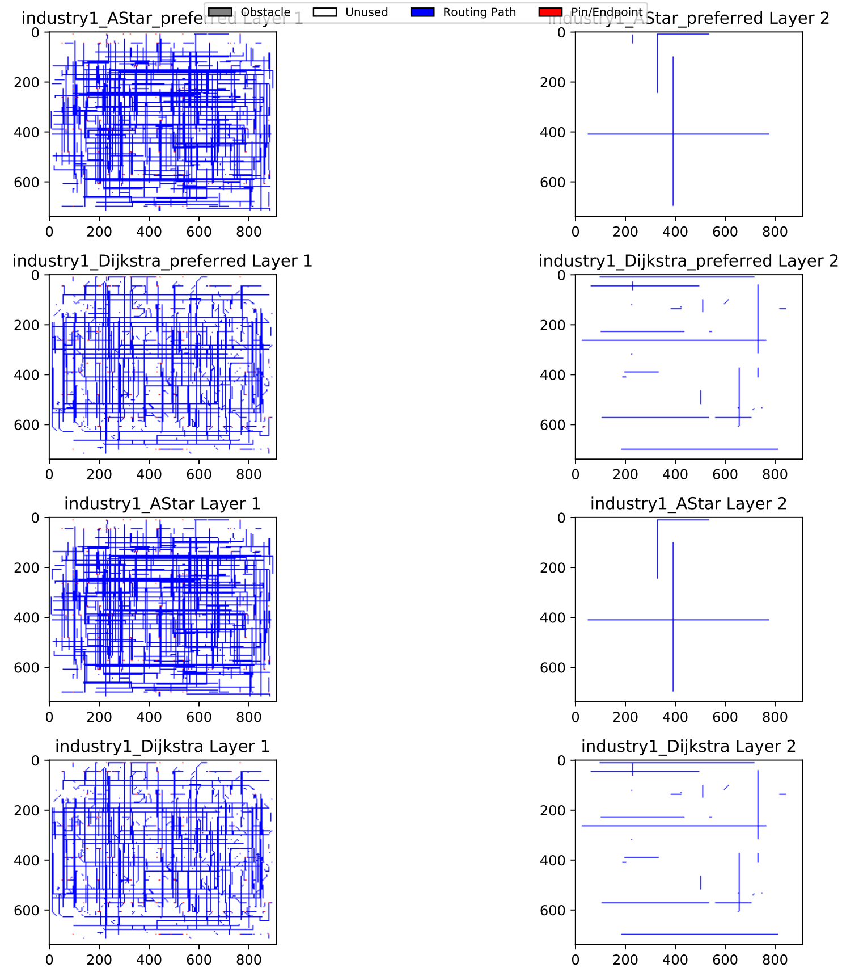
Results: Industy1

Slide 21
THANKS

